Slide 1
Parte I
Visão geral da produção
Capítulos:
2. Operações de produção
3. Modelos e métricas de produção

Slide 2
Capítulo 2
Operações de produção
Seções:
Setores de produção e produtos
Operações de produção
Instalações da produção
Relações produto/produção
Produção enxuta

Slide 3
Manufatura definida –
Definição tecnológica
A aplicação de processos físicos e químicos para alterar a geometria, propriedades e/ou aparência de determinado material inicial com vistas a produzir peças ou produtos
A manufatura também inclui a junção de diferentes peças para a criação de produtos montados
Realizada através de uma combinação de máquinas, ferramentas, força e trabalho manual
Quase sempre acontece como uma sequência de operações

Slide 4
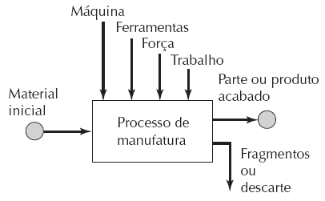
Manufatura definida –
Definição tecnológica

Slide 5
Manufatura definida –
Definição econômica
A transformação de materiais em itens de maior valor por meio de uma ou mais operações de processamento e/ou montagem
A produção agrega valor ao material
Exemplos:
Converter minério de ferro em aço agrega valor
Transformar areia em vidro agrega valor
Refinar petróleo e transformá-lo em plástico agrega valor

Slide 6
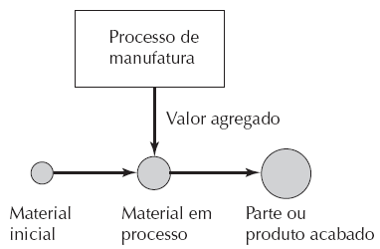
Manufatura definida –
Definição econômica

Slide 7
Classificação de indústrias
1. Indústrias no setor primário – cultivam e exploram recursos naturais
Exemplos: agricultura, mineração
2. Indústrias no setor secundário – convertem os resultados do setor primário em produtos
Exemplos: produção, geração de energia, construção
3. Indústrias no setor terciário – setor de serviços
Exemplos: bancos, educação, governo, serviços legais, comércio a varejo, transporte

Slide 8
Indústrias de produção
Códigos da Classificação Industrial Internacional Padrão (International Standard Industrial Classification — ISIC)
Alimentos, bebidas, tabaco 31
Têxteis, vestuário, produtos em couro, produtos de pele 32
Madeira e produtos em madeira, produtos de cortiça 33
Papel, produtos de papel, impressão, publicação, encadernação 34
Químicos, carvão, petróleo e produtos feitos desses materiais 35
Cerâmicas, vidro, produtos minerais 36
Metais básicos (aço e alumínio, por exemplo) 37
Produtos fabricados (carros, máquinas etc., por exemplo) 38
Outros produtos (joias, brinquedos, por exemplo) 39

Slide 9
Mais classificações de indústrias
Indústrias de processo, por exemplo, produtos químicos, petróleo, metais básicos, alimentos e bebidas, geração de energia
Produção contínua
Produção em lotes
Indústrias de produção discreta, por exemplo, carros, aeronaves, utensílios domésticos, equipamentos e suas peças componentes
Produção contínua
Produção em lotes

Slide 10
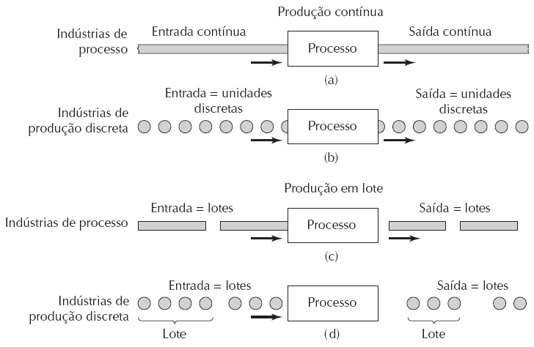
Indústrias de processo e de produção discreta

Slide 11
Operações de produção
Existem certas atividades básicas que devem ser executadas em uma fábrica de modo
a converter matérias‑primas em produtos acabados
Para produtos discretos:
Operações de processamento e montagem
Manuseio de materiais
Inspeção e testes
Coordenação e controle

Slide 12
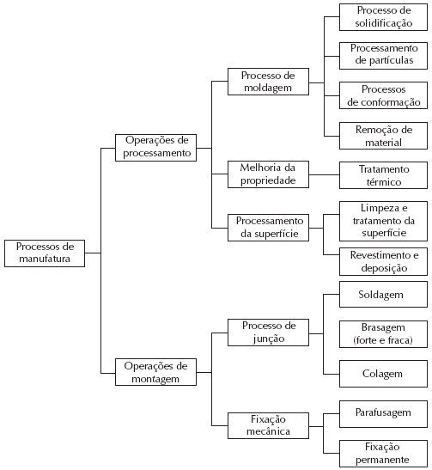
Classificação dos processos de produção

Slide 13
Operações de processamento
Operações de moldagem
Processos de solidificação
Processamento de partículas
Processos de conformação
Processos de remoção de materiais
Operações de melhoria da propriedade (tratamentos térmicos)
Operações de processamento da superfície
Limpeza e tratamentos superficiais
Revestimento e deposição da camada metálica

Slide 14
Operações de montagem
Processos de junção
Soldagem
Brasagem forte e brasagem fraca
Colagem
Montagem mecânica
Parafusagem (por exemplo, parafusos, porcas e arruelas)
Rebites
Cravamento (por exemplo, press fitting e encaixe por expansão)
Outros

Slide 15
Outras operações em uma fábrica
Armazenagem e manuseio de materiais
Inspeção e testes
Coordenação e controle

Slide 16
Manuseio de materiais
Transporte de materiais
Veículos, por exemplo, empilhadeiras, veículos guiados automaticamente, monovias
Transportadores
Guindastes e guinchos
Sistemas de armazenagem
Equipamentos de unitização
Identificação automática e captura de dados
Códigos de barras
Identificação por radiofrequência (radio frequency identification device — RFID)
Outros sistemas de identificação e rastreamento

Slide 17
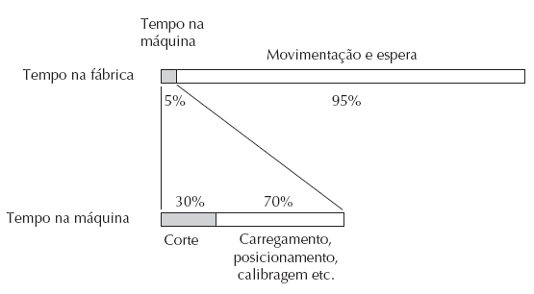
Tempo gasto no manuseio de materiais

Slide 18
Inspeção e testes
Inspeção – exame do produto e seus componentes para determinar se eles estão em conformidade com as especificações do projeto
Inspeção por variáveis – medição
  Inspeção por atributos – avaliação
Testes – observar o produto (ou peça, material, submontagem) durante a operação real ou sob condições que possam ocorrer durante a operação

Slide 19
Coordenação e controle
Regulamentação do processamento individual e das operações de montagem
Controle do processo
Controle da qualidade
Gerenciamento das atividades no nível da fábrica
Planejamento e controle da produção
Controle da qualidade

Slide 20
Instalações de produção
Uma empresa de produção tenta organizar suas instalações da maneira mais eficiente para cumprir a missão particular de cada fábrica
Certos tipos de instalações são reconhecidos como a maneira mais apropriada de organizar o ambiente para determinado tipo de produção
O tipo mais apropriado depende dos fatores a seguir:
Tipos de produtos feitos
Quantidade de produção
Variedade dos produtos

Slide 21
Volume produzido
Número de unidades de uma determinada peça ou produto produzida anualmente pela fábrica
Três faixas de quantidades:
  Produção baixa – 1 a 100 unidades
  Produção média – 100 a 10.000 unidades
  Produção alta – 10.000 a milhões de unidades

Slide 22
Variedade de produtos
Refere-se ao número de diferentes projetos ou tipos de produtos ou peças produzidos na fábrica
Existe uma correlação inversa entre o volume produzido e a variedade de produtos nas operações de fábrica
A variedade de produtos é mais complicada do que um número
Variedade intensa do produto – produtos diferem substancialmente
Baixa proporção de componentes comuns entre os produtos
Variedade leve do produto – existem diferenças pequenas entre os produtos
Alta proporção de componentes comuns entre os produtos

Slide 23
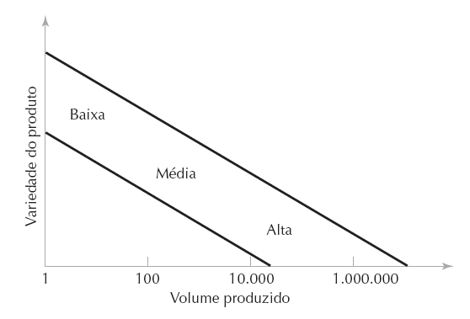
Variedade do produto vs.
Volume produzido

Slide 24
Produção baixa
Unidade de produção por encomenda – produz baixas quantidades de produtos especializados e personalizados
Também inclui a produção de componentes para esses produtos
Produtos são tipicamente complexos (por exemplo, máquinas especializadas, protótipos, cápsulas espaciais)
Equipamentos são de própósito geral
Layouts de fábricas:
Layout de posição fixa
Layout por processo

Slide 25
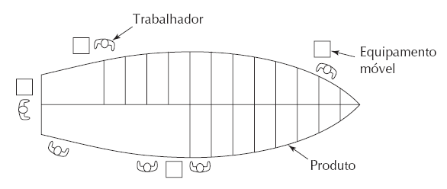
Layout de posição fixa

Slide 26
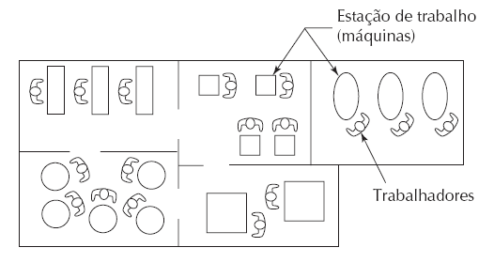
Layout por processo

Slide 27
Quantidades médias de produção
1. Produção em lote – um lote de um determinado produto é produzido, e então a instalação é alterada para produzir outro produto
Troca leva tempo – tempo de configuração
Layout típico – layout por processo
Variedade intensa do produto
2. Manufatura celular
Layout típico – layout celular
Variedade leve do produto

Slide 28
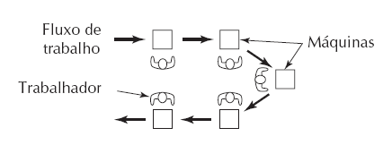
Layout celular

Slide 29
Produção alta
1. Produção em quantidade – equipamento é dedicado à produção de um produto
Máquinas-padrão para alta produção (por exemplo, prensas de estampagem, máquinas de moldagem)
Layout típico – layout por processo
2. Linha de fluxo de produção – múltiplas estações de trabalho dispostas em sequência
Produto exige múltiplos passos de processamento ou montagem
Layout por produto é o mais comum

Slide 30
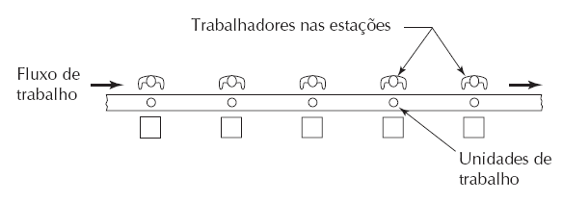
Layout por produto

Slide 31
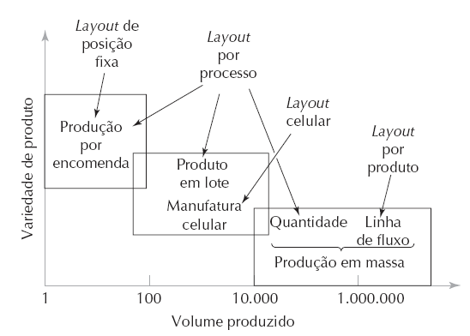
Tipos de instalação e layouts utilizados para diferentes níveis de quantidade produzida e variedade de produto

Slide 32

Relações produto/produção
Quantidade total de todos produtos produzidos =
Variedade de produtos
  Variedade intensa de produtos = diferenças entre produtos
  Variedade leve de produtos = diferenças entre modelos de produtos
Complexidade do produto e da peça
  Complexidade do produto n_{p} = número de peças no produto
  Complexidade da peça n_{o} = número de operações por peça

Slide 33
Modelo de operações de fábrica
Simplificado para fins de conceitualização:
Número total de unidade do produto = Q_{f} = PQ
Número total de peças produzidas = n_{pf} = PQn_{p}
Número total de operações = n_{of} = PQn_{p}n_{o}

Slide 34
Limitações e capacidades de uma planta de produção
Capacidade de produção – limitações físicas e técnicas da empresa de
produção e cada uma de suas fábricas
Três dimensões da capacidade de produção:
Capacidade de processamento tecnológico
Tamanho físico e peso do produto
Capacidade de produção (capacidade da fábrica) – volume que pode ser produzido em um determinado tempo

Slide 35
Produção enxuta
Operando a fábrica com o mínimo de recursos possível e, ainda assim, maximizando o volume de trabalho realizado
Recursos incluem trabalhadores, equipamentos, tempo, espaço, materiais
Também implica a conclusão dos produtos no menor tempo possível e o alcance de um nível bastante alto de qualidade de modo que o consumidor esteja completamente satisfeito
Em resumo, a operação enxuta significa fazer mais com menos, e fazer melhor

Slide 36
Produção enxuta e atividades de produção
Atividades de produção podem ser divididas em três categorias:
Atividades de agregação de valor – agregam valor à unidade de trabalho
Atividades auxiliares – dão apoio às atividades de agregação de valor
Atividades desnecessárias – não agregam valor ao produto nem apoiam as atividades de agregação de valor. Se não fossem realizadas, não haveria um efeito adverso sobre o produto

Slide 37
Programas associados com a produção enxuta
Entrega de produtos just‑in‑time
Envolvimento do trabalhador
Melhoria contínua
Tempos de preparo reduzidos
Interrupção do processo quando há algo errado
Prevenção de erros
Manutenção produtiva total

